Slide 1

Какое настроение сейчас, сегодня?
Мы можем грустить, бояться, обижаться, злиться, …, а можем удивляться, проявлять интерес, быть довольными, весёлыми, ... Эмоции бывают разными, и это-нормально!
Главное то, как безопасно мы проявляем все свои чувства и эмоции, как управляем нашим настроением.
Предлагаю порассуждать и найти ответ вот на такой необычный вопрос:

Slide 2

Где
живёт
радость?
Классный час

Slide 3
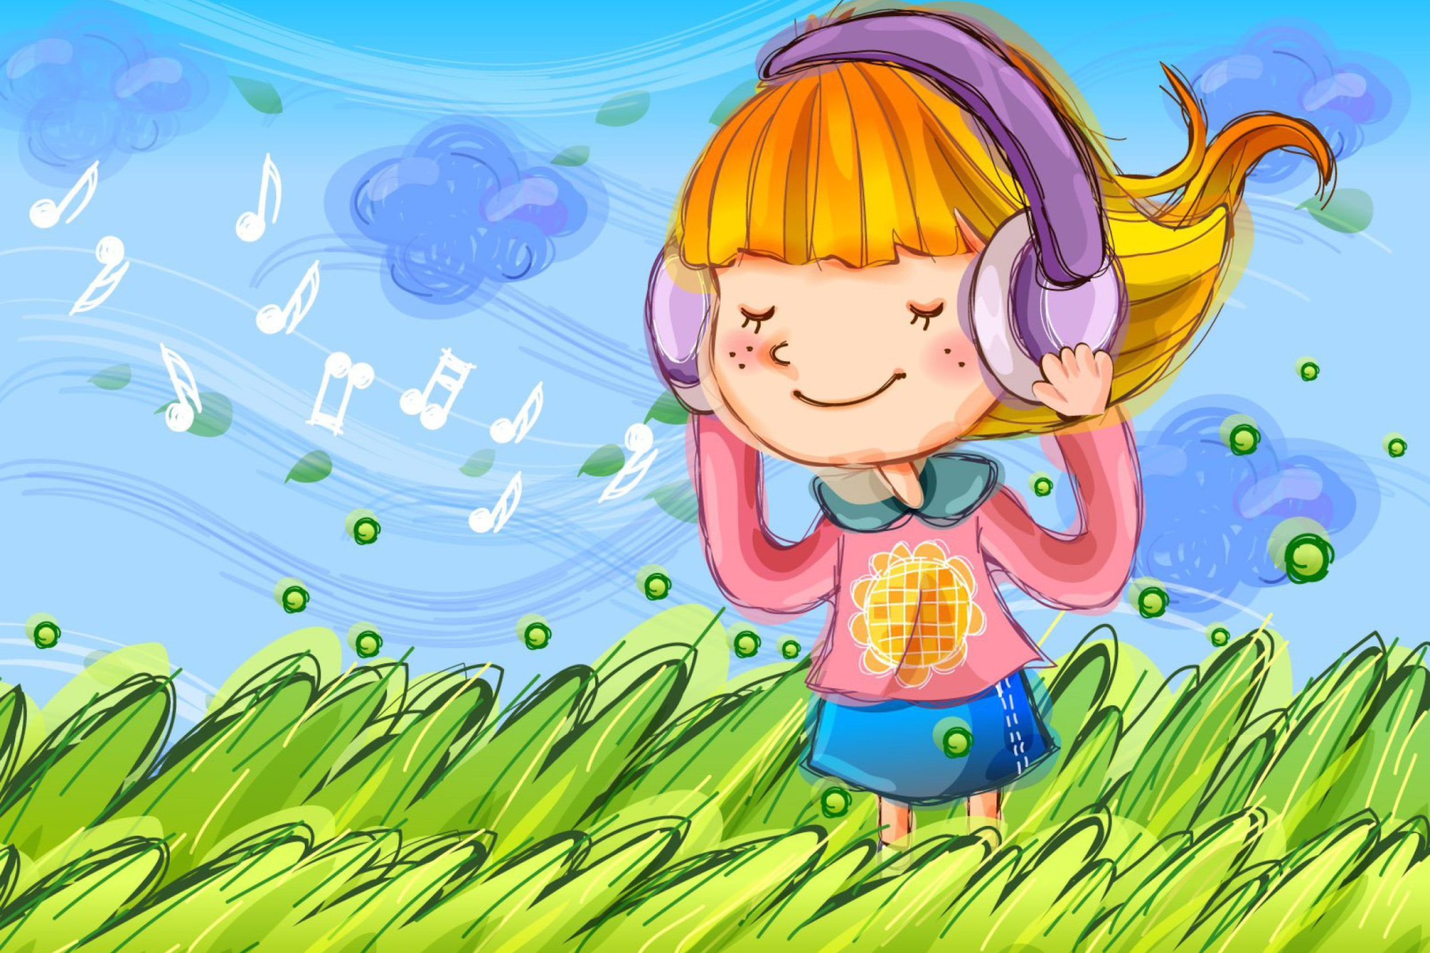

В МУЗЫКЕ?!
Послушай, она сейчас прозвучит

Slide 4

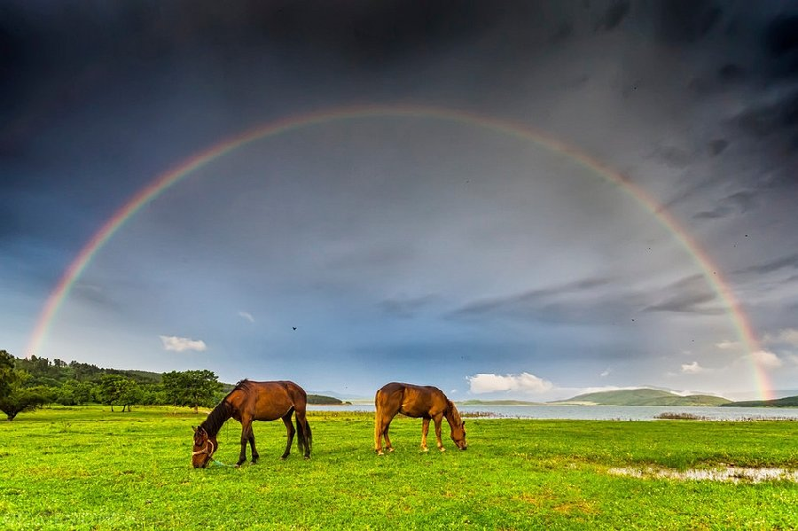
Сияет солнце, воды блещут,
На всём улыбка, жизнь во всём
Деревья радостно трепещут,
Купаясь в небе голубом.
В ПРИРОДЕ ?!

Slide 5
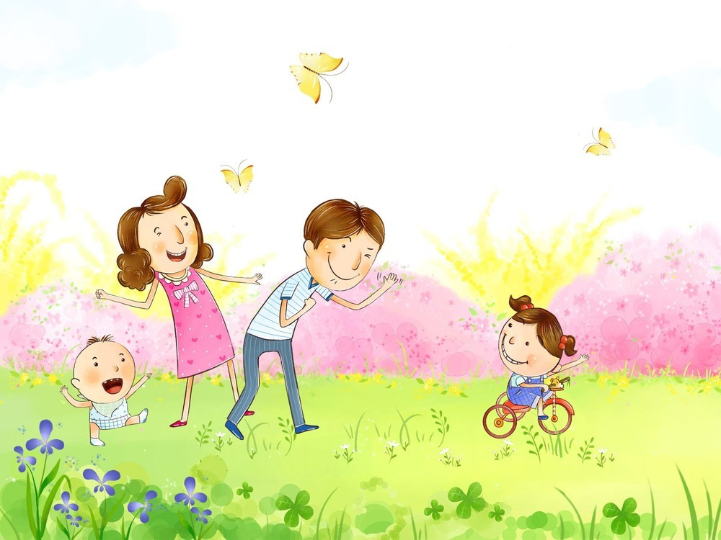
В СЕМЬЕ?!

Slide 6
Включить свою радость
вам помогут простые упражнения:
"Представьте себе, что сейчас мы с вами будем надувать шарики. Вдохните воздух, поднесите воображаемый шарик к губам и, раздувая щеки, медленно, через приоткрытые губы надувайте его. Следите глазами за тем, как ваш шарик становится все больше и больше, как увеличиваются, растут узоры на нем. Представили?
"Давайте поставим мини спектакль. Он называется "Шалтай-Болтай".
Шалтай-Болтай
Сидел на стене.
Шалтай-Болтай
Свалился во сне. (С. Маршак)
Сначала будем поворачивать туловище вправо-влево, руки при этом свободно болтаются, как у тряпичной куклы. На слова "свалился во сне" — резко наклоняем корпус тела вниз".
«Когда ты расстроен. Закрой глаза, глубоко вдохни:
мысленно скажи: «Я – лев» – выдохни, вдохни;
скажи: «Я – птица» – выдохни, вдохни;
скажи: «Я – камень» – выдохни, вдохни;
скажи: «Я – цветок» – выдохни, вдохни;
скажи: «Я спокоен» – выдохни.
Ты действительно успокоишься и получишь позитивный настрой».

Slide 7
Настроиться на радость поможет МУДРА
Что такое мудра?
Слово мудра¹ в переводе с санскрита, означает «дарующая радость».
Мудра- йога пальцами рук. Выполняя мудры, сосредоточьтесь на дыхании. Делайте медленный вдох и выдох через нос, расслабьтесь.
Заниматься выполнением мудр лучше всего сидя.
Большинство мудр дают немедленный эффект:
прилив сил, ясность ума, умиротворённость, радость.

Slide 8

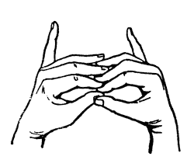
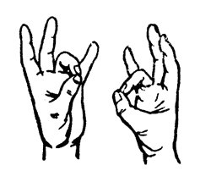
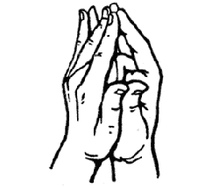
МУДРА «ЛЕСТНИЦА»
улучшает настроение, снимает тоску
МУДРА «ЗЕМЛИ»
улучшает самооценку, дарит уверенность в себе
МУДРА «ХРАМ ДРАКОНА»
способствует покою и концентрации энергии и мыслей

Slide 9
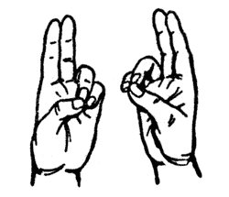
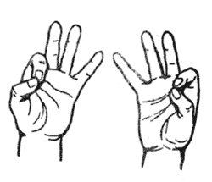
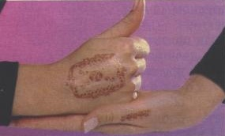
МУДРА «ЖИЗНИ»
повышает работоспособность, дает бодрость и выносливость, улучшает общее самочувствие
МУДРА «ЗНАНИЯ»
снимает эмоциональное напряжение, тревогу, беспокойство, меланхолию, печаль.
Улучшает мышление, активизирует память.
Пробуждает, вдохновляет

Slide 10
Где ещё, по-твоему, живёт радость?
Присоединяйся! Мы сделаем маску «Радость»
1.Берём лист формата А4,
2. Делаем прорези в форме глаза, срезаем углы и верхушку, чтобы было похоже на овал лица.
Готово?!
А теперь, начинаем фантазировать и радостно рисовать радость.
Какие цвета ты используешь?
Сфотографируй свою маску, можешь её примерить на себя.
Прислушайся к себе!

Slide 11

Радость –
«витаминка»
во время стресса
В то время, когда ты, как многие дети и взрослые, чувствуешь, что твоё настроение расстроилось, оглянись вокруг по-доброму, с любовью. И будет тебе радость, ведь она живёт в каждом из нас!
Оглянись вокруг по-доброму,
с улыбкой, с любовью.
Радость живёт
внутри каждого из нас!
Как ты ответишь на вопрос? Где живёт радость?

